Slide 1
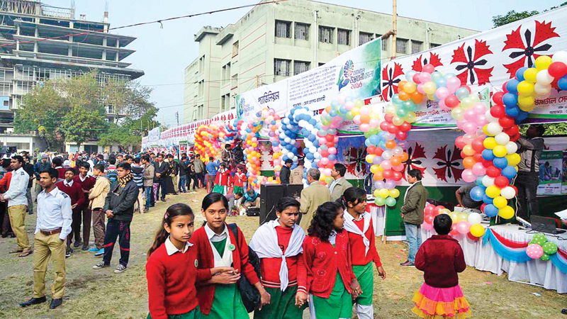
আজকের ক্লাসে সবাইকে স্বাগতম

Slide 2
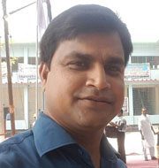
পরিচিতি
মোহাঃ শরিফুল ইসলাম
সহকারী শিক্ষক,
চৌরাপাড়া ফাজিল মাদ্রাসা,
নিয়ামতপুর, নওগাঁ। মোবাইল-০১৭১৫৬৩৭৬৩৮
E-mail:soriful03@gmail.com
শ্রেণি : নবম-দশম
বিষয় : বাংলা সাহিত্য
পাঠ : গদ্যাংশ
সময় : ৫০ মিনিট
তারিখ : ১৪/০৪/২০২০ইং

Slide 3
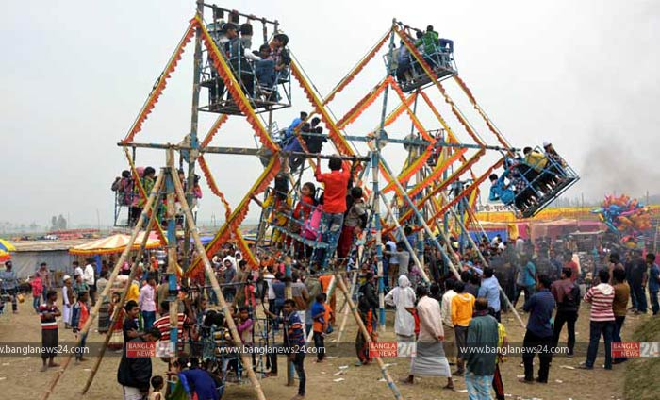
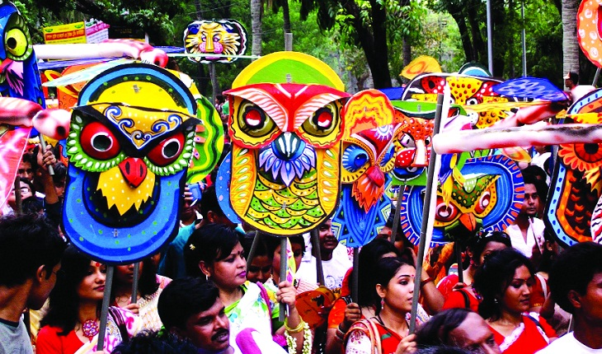
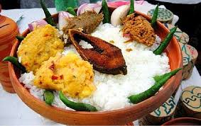
নিচের ছবিগুলো লক্ষ্য কর:
নাগর দোলা
মঙ্গল শোভাযাত্রা
পান্তা ভাত
কোন দিন আমাদের দেশে এমন অনুষ্ঠান দেখা যায়?

Slide 4
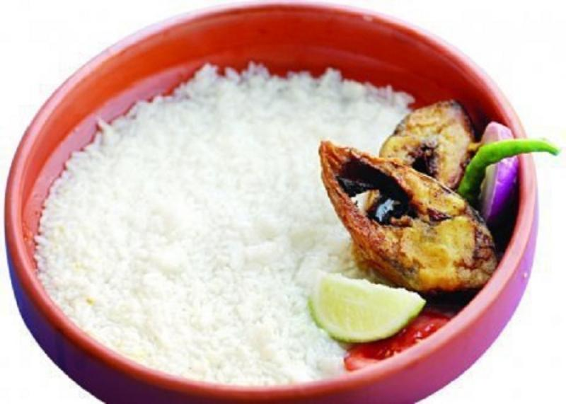
আজকের পাঠের বিষয়
পয়লা বৈশাখ
কবীর চৌধুরী

Slide 5
শিখনফল
এই পাঠ শেষে শিক্ষার্থীরা---
১।লেখক ‘কবীর চৌধুরী’ এর সংক্ষিপ্ত পরিচিতি বলতে পারবে;
২।বাংলা নববর্ষ সম্পর্কে লিখতে পারবে;
৩।পয়লা বৈশাখের বিভিন্ন অনুষ্ঠানগুলো বর্ণনা করতে পারবে।

Slide 6
লেখক পরিচিতি
জন্মঃ
১৯২৩ সালের ৯ই ফেব্রুয়ারি।
উপাধিঃ
জাতীয় অধ্যাপক
খ্যাতিঃ
শিক্ষাবিদ প্রাবন্ধিক ও
অনুবাদক।
কবীর চৌধুরী
উল্লেখযোগ্য রচনাঃ
ছয় সঙ্গী, বঙ্গবন্ধু শেখ মুজিব, মুক্তিযুদ্ধ চর্চা ইত্যাদি।
মৃত্যুঃ
২০১১ সালের ১৩ই ডিসেম্বর।

Slide 7
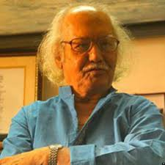
একক কাজ
‘কবির চৌধুরী’ সংক্ষেপে জন্ম পরিচয় লেখ।

Slide 8
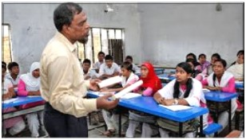
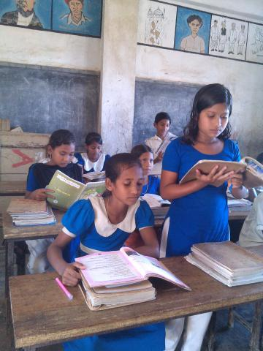
সরব পাঠ
আদর্শ পাঠ

Slide 9
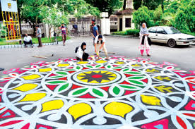
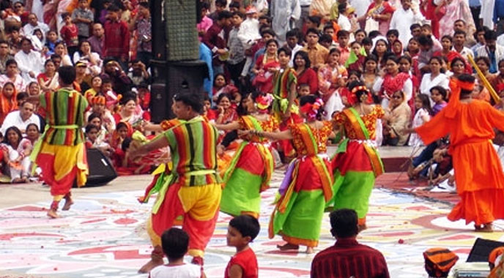
নিচের ছবিগুলো দেখ
বর্ষ বরণ
নববর্ষ হলো নবজন্ম বা পুনর্জন্ম বা পুনরুজ্জীবনের ধারণা, পুরানো জীর্ণ এক অস্তিত্বকে বিদায় দিয়ে সতেজ সজীব নবীন এক জীবনের মধ্যে প্রবেশ করার আনন্দানুভূতি।

Slide 10
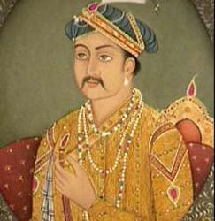
নিচের ছবিটি কার?
সম্রাট আকবর
সম্রাট আকবর ১৫৫৬ সাল বা ৯৯২ হিজরীতে বাংলা সন প্রবর্তন করেন ।

Slide 11
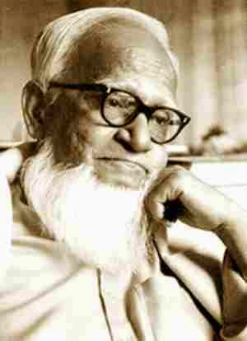
নিচের ছবিটি কার?
আবুল ফজল
ঐতিহাসিক আবুল ফজল তাঁর ‘আইন-ই-আকবরী’ গ্রন্থে বাংলা নববর্ষকে এদেশের জনগণের নওরোজ বলে উল্লেখ করেছেন।

Slide 12
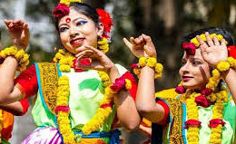
জোড়ায় কাজ
বাংলা নববর্ষ সম্পর্কে ব্যাখ্যা লেখ।

Slide 13
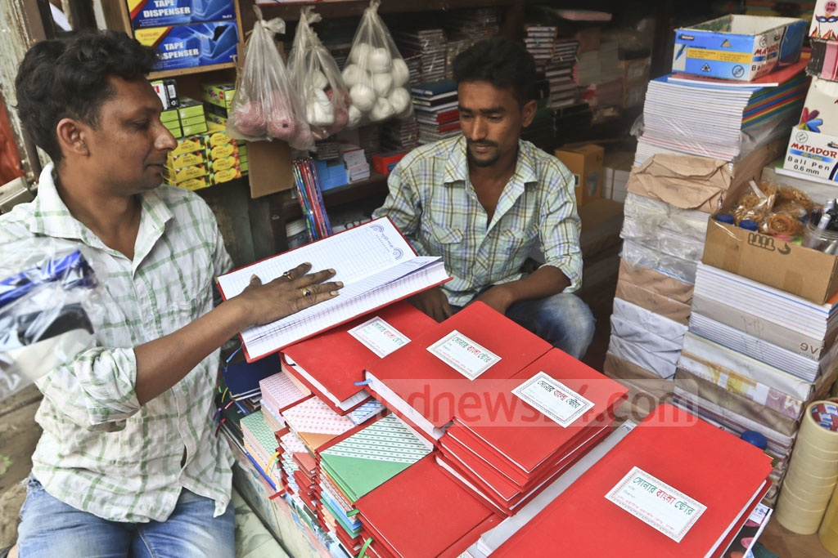
নিচের ছবিটিতে কী দেখছ?
হালখাতা
পয়লা বৈশাখের দ্বিতীয় বৃহৎ অনুষ্ঠান হল ‘হালখাতা’।
এটি ব্যবসায়ীরা করে থাকেন।

Slide 14
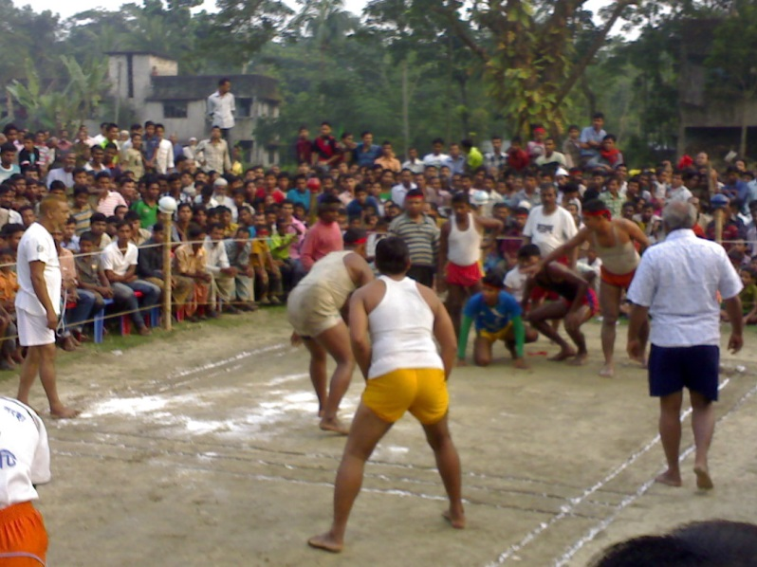
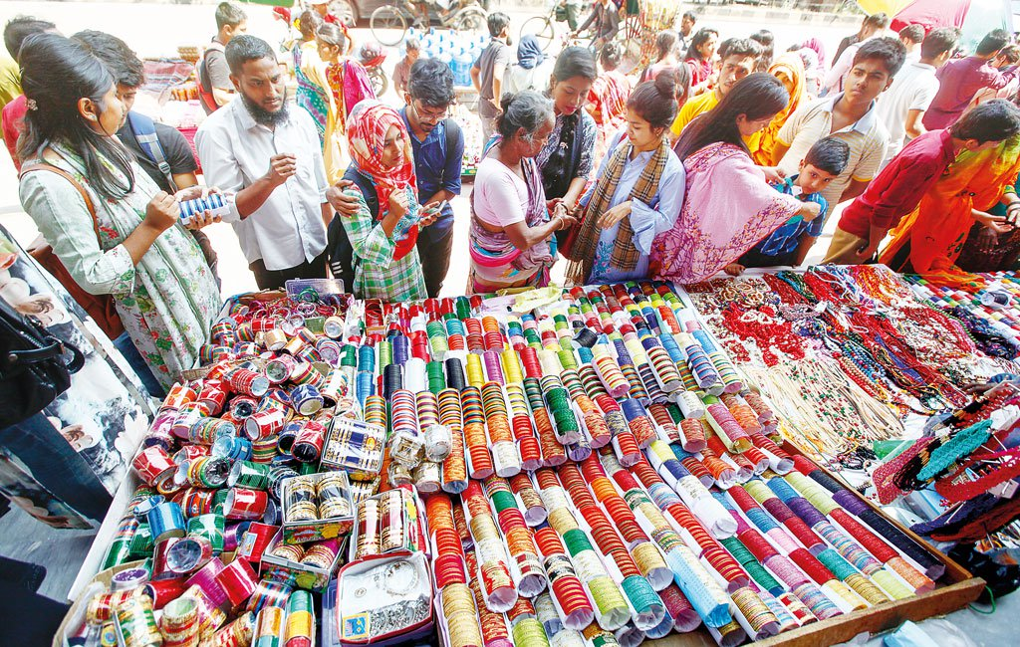
নিচের ছবিগুলো দেখ?
ক্রীড়া
মেলা
পয়লা বৈশাখের অনুষ্ঠান

Slide 15
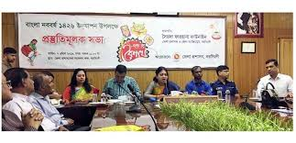
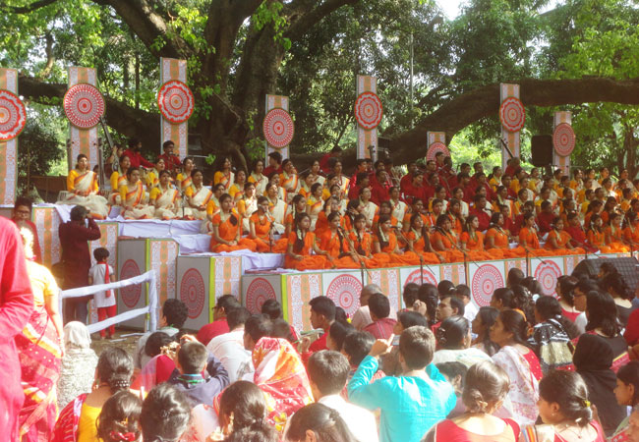
নিচের ছবিতে কী দেখছ?
আলোচনা সভা
সঙ্গীতানুষ্ঠান
পয়লা বৈশাখের গুরুত্বপূর্ণ অনুষ্ঠান

Slide 16
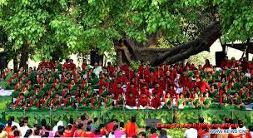
দলগত কাজ
পয়লা বৈশাখের বিভিন্ন অনুষ্ঠানগুলো বর্ণনা কর।

Slide 17
মূল্যায়ন
১. কবীর চৌধুরি কত সালে জন্ম গ্রহণ করেন ?
(ক) ১৯২৩ সালে
(খ) ১৯২৪ সালে
(গ) ১৯২৫ সালে
(ঘ) ১৯২৬ সালে
২. আবুল ফজল তাঁর কোন গ্রন্থে নববর্ষকে এদেশের নওরোজ বলেছেন ?
(ক) কিতাবুল হিন্দি
(খ) মাই লাইফ
(গ) আইন-ই আকবরী
(ঘ) প্রাচীন বাংলা
৩. পয়লা বৈশাখে ‘হালখাতা’ অনুষ্ঠানের আয়োজন করে কারা ?
(ক) চাকরিজীবী মহল
(খ) শিক্ষিত মহল
(গ) রাজনৈতিক মহল
(ঘ) ব্যবসায়ী মহল
৪. বাঙালির সর্বশ্রেষ্ঠ উৎসব কোনটি ?
৫. কবীর চৌধুরিকে কী উপাধিতে ভূষিত করা হয় ?

Slide 18
বাড়ির কাজ
তোমার দেখা একটি পহেলা বৈশাখের মেলা সম্পর্কে একটি অনুচ্ছেদ
লিখে আনবে।

Slide 19
সবাইকে ধন্যবাদ

